Slide 1
RESULTADOS DGSANTE Y MIO
Información confidencial. Queda prohibida su reproducción o difusión sin autorización expresa de TASA

Slide 2
EVALUACIÓN DEL PROCESO ACODERA A INICIO SUCCIÓN
Información confidencial. Queda prohibida su reproducción o difusión sin autorización expresa de TASA

Slide 3
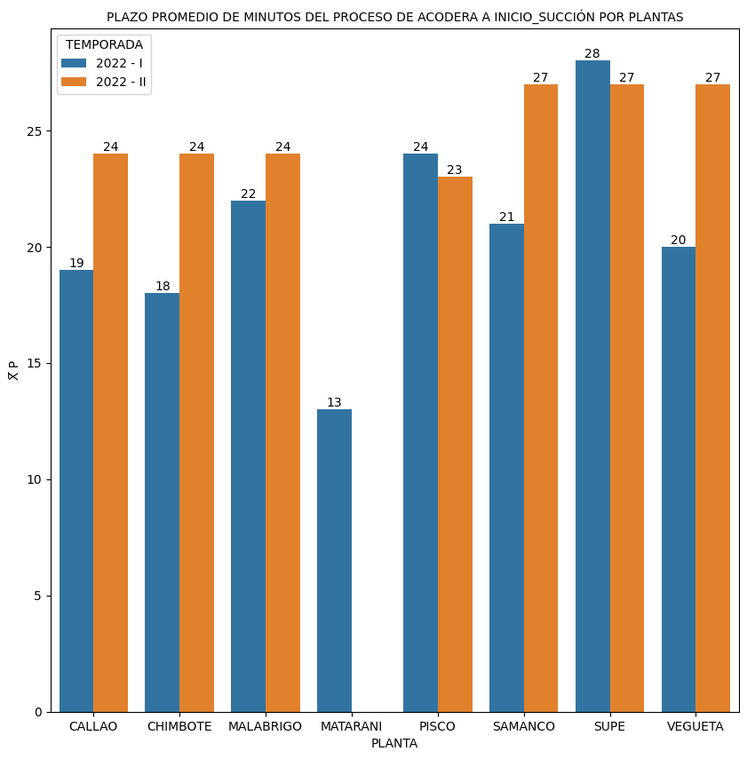
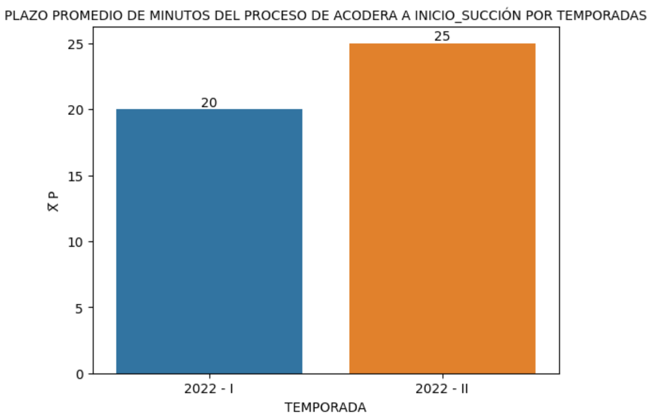

EVALUACIÓN DE PROCESO ACODERA A INICIO SUCCIÓN
Información confidencial. Queda prohibida su reproducción o difusión sin autorización expresa de TASA

Slide 4
EVALUACIÓN DE LOS PLAZOS DE INICIO_SUCCION CON INICIO_DESCARGA
Información confidencial. Queda prohibida su reproducción o difusión sin autorización expresa de TASA

Slide 5
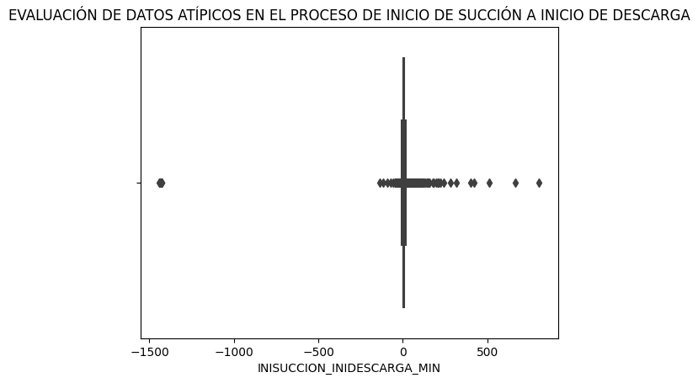
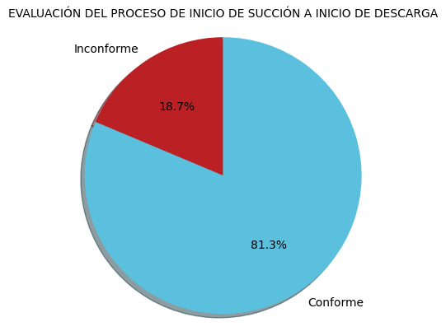
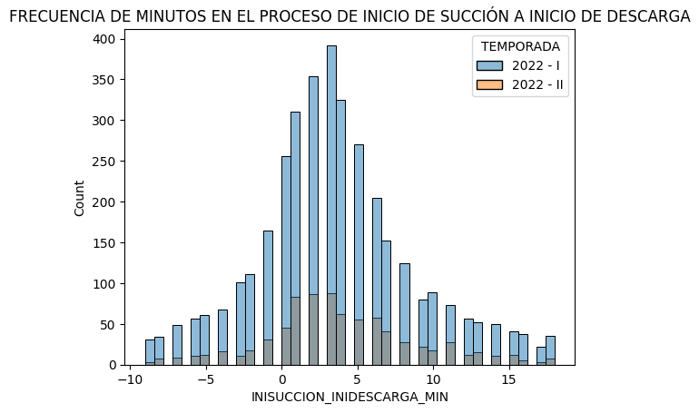
EVALUACIÓN DE LOS PLAZOS DE INICIO_SUCCION CON INICIO_DESCARGA
Información confidencial. Queda prohibida su reproducción o difusión sin autorización expresa de TASA

Slide 6
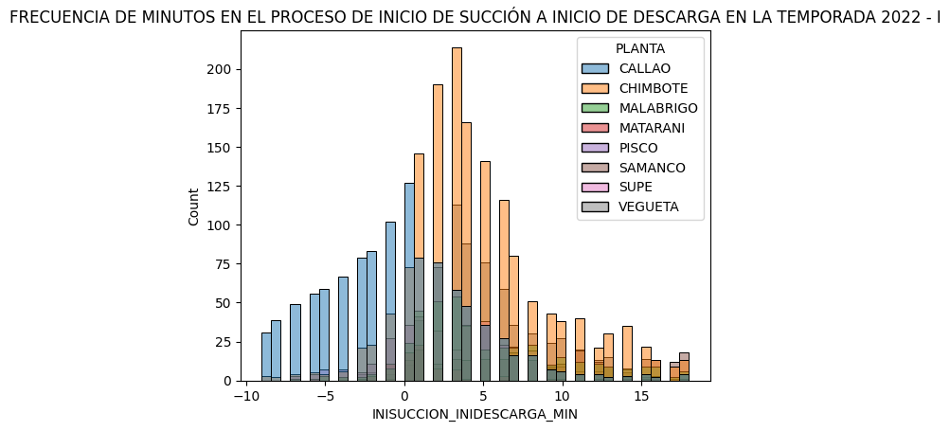
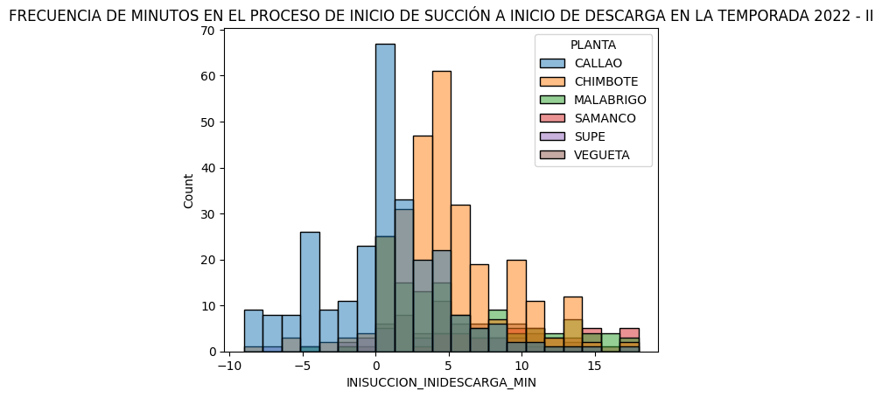
EVALUACIÓN DE LOS PLAZOS DE INICIO_SUCCION CON INICIO_DESCARGA
Información confidencial. Queda prohibida su reproducción o difusión sin autorización expresa de TASA

Slide 7
EVALUACIÓN DEL PROCESO DE FIN ANÁLISIS DE INICIO SUCCIÓN
Información confidencial. Queda prohibida su reproducción o difusión sin autorización expresa de TASA

Slide 8
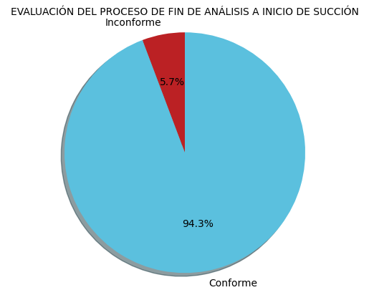
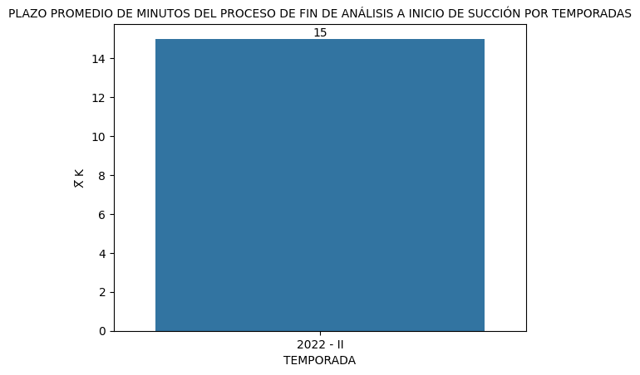
EVALUACIÓN DEL PROCESO DE FIN ANÁLISIS DE INICIO SUCCIÓN
Información confidencial. Queda prohibida su reproducción o difusión sin autorización expresa de TASA

Slide 9
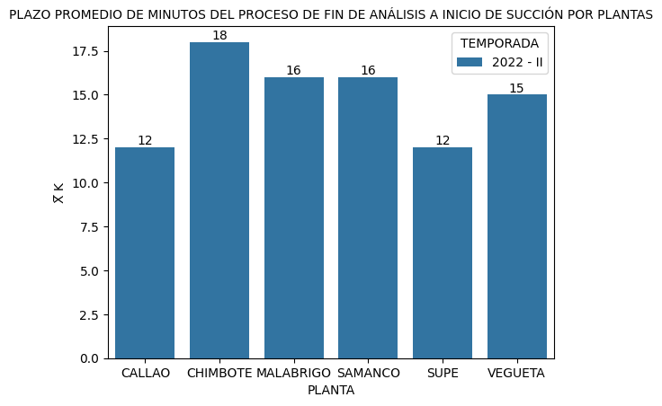
EVALUACIÓN DEL PROCESO DE FIN ANÁLISIS DE INICIO SUCCIÓN
Información confidencial. Queda prohibida su reproducción o difusión sin autorización expresa de TASA

Slide 10
EVALUACIÓN DEL PROCESO DE INICIO ANÁLISIS DE INICIO SUCCIÓN
Información confidencial. Queda prohibida su reproducción o difusión sin autorización expresa de TASA

Slide 11
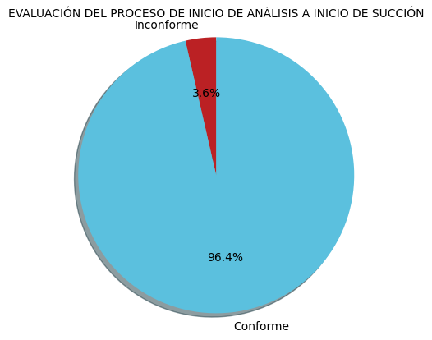
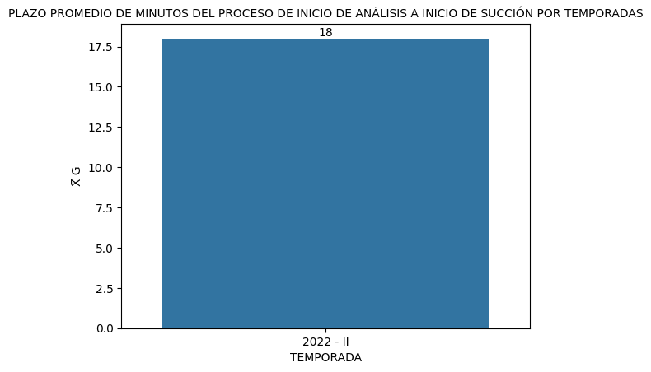
EVALUACIÓN DEL PROCESO DE FIN ANÁLISIS DE INICIO SUCCIÓN
Información confidencial. Queda prohibida su reproducción o difusión sin autorización expresa de TASA

Slide 12
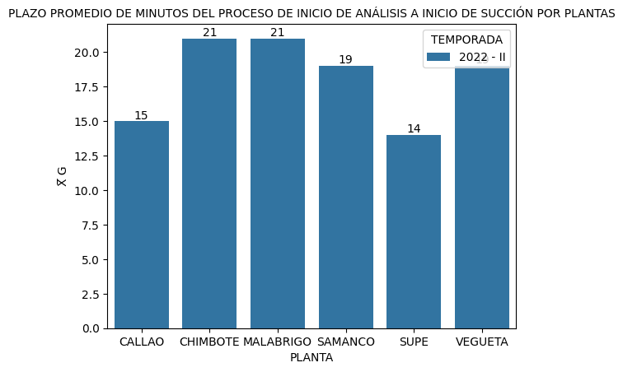
EVALUACIÓN DEL PROCESO DE FIN ANÁLISIS DE INICIO SUCCIÓN
Información confidencial. Queda prohibida su reproducción o difusión sin autorización expresa de TASA

